Slide 1

52 balades en famille dans le Pays niçois (BIB-017755)
Une sélection de 52 balades en bord de mer, dans les vallées de la Roya, de la Vésubie et de la Tinée.

Slide 2
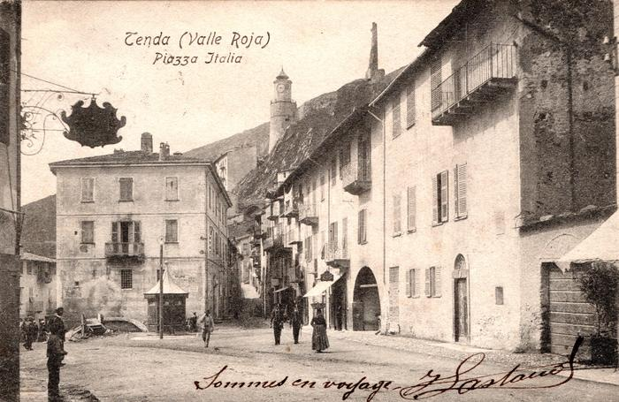
2171 - Tenda (Valle Roia) - Piazza Italia (06163-IM-00902)

Slide 3
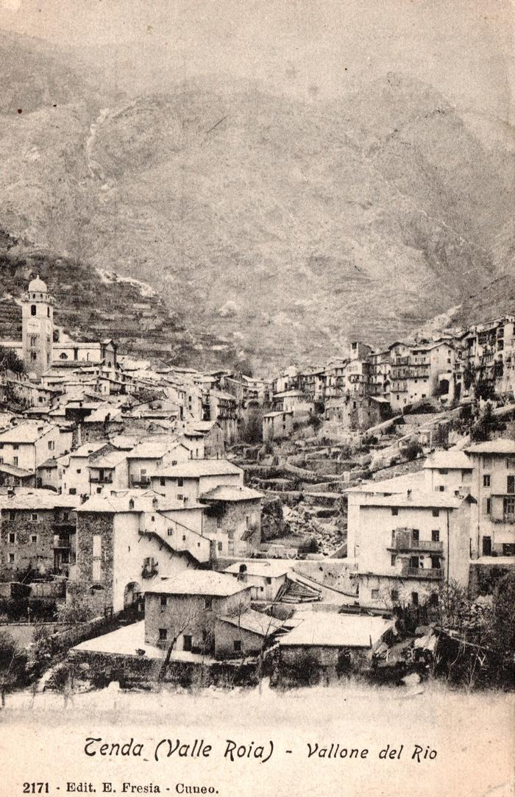
2171 - Tenda (Valle Roia) - Vallone del Rio (06163-IM-00900)

Slide 4
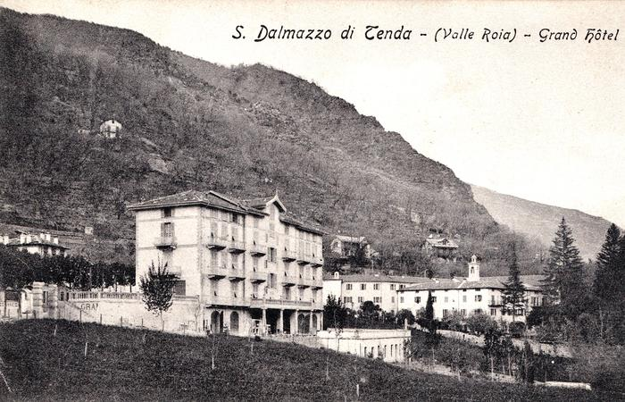
13331 - S. Dalmazzo di Tenda - (Valle Roia) - Grand Hôtel (6905-IM-00908)

Slide 5
Aimable Gastaud : L'âme du rattachement de Tende et La Brigue à la France (BIB-005090)

Slide 6
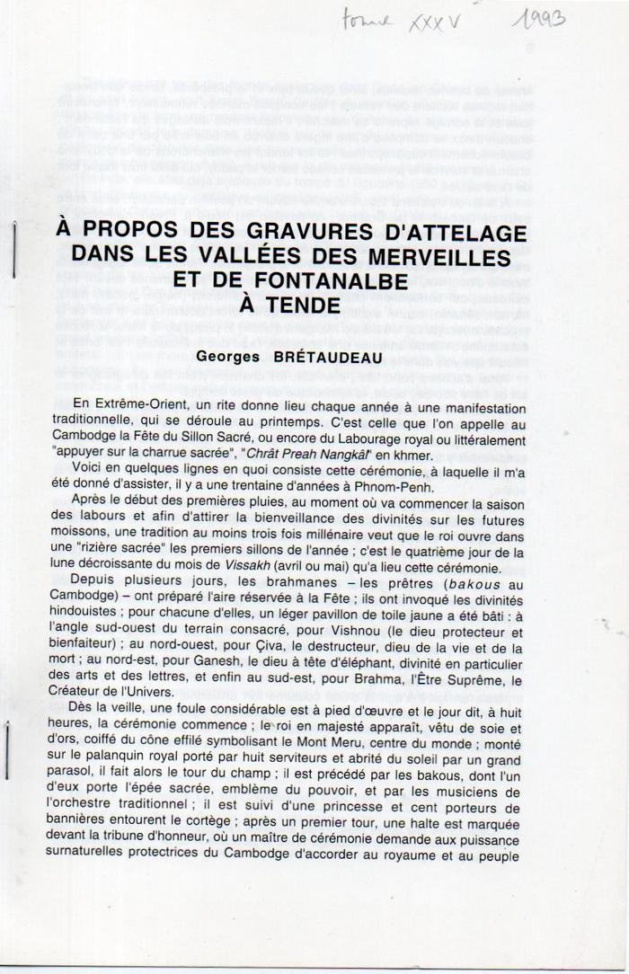
A propos des gravures d'attelage dans les vallées des Merveilles et de Fontanalbe à Tende (ART-18003284)

Slide 7
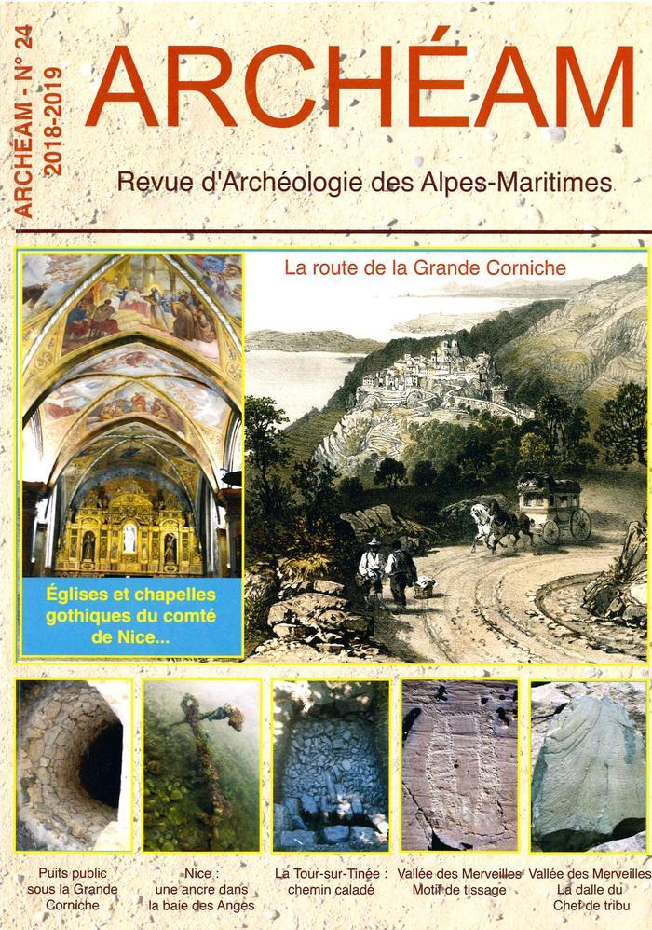
A propos du livre de Chantal Jègues-Wilkiewiez : le "Chef de tribu" de la vallée des Merveilles - approche ethnoastronomique d'un omphalos signant la fin de l'ère du taureau (BIB-100194)

Slide 8
A propos du livre de Jan Bégin : Bégo - Quand les humain signifiaient le divin (BIB-100195)

Slide 9
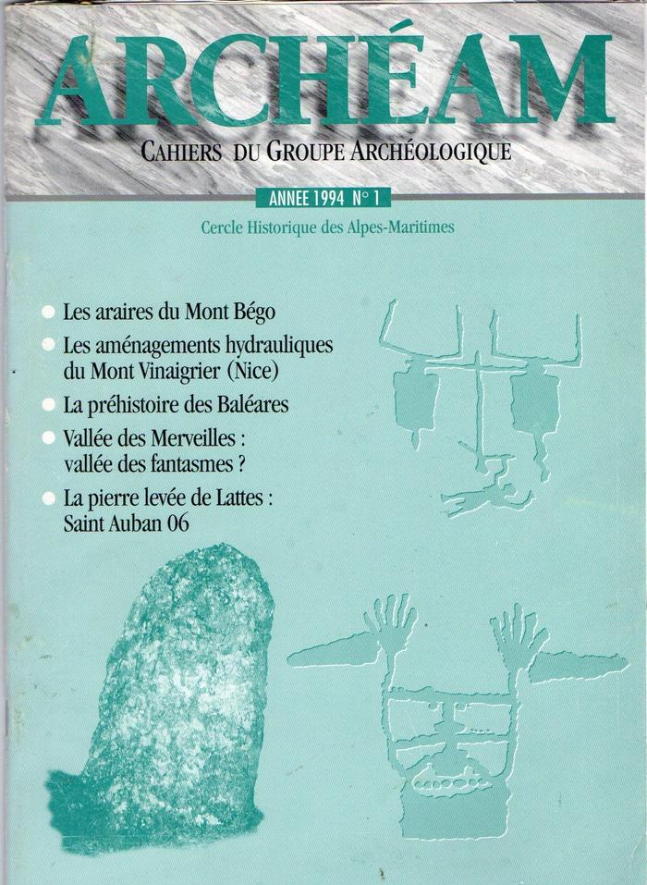
Archéam n°1 - 1994. Les araires duMont Bégo - Les aménagements hydrauliques du Mont Vinaigrier (N!ce) - La préhistoire des Baléares - Vallée des Merveilles: vallée de fantasmes? - La pierre levée de Lattes: Saint-Auban 06 (NUM-00754)

Slide 10
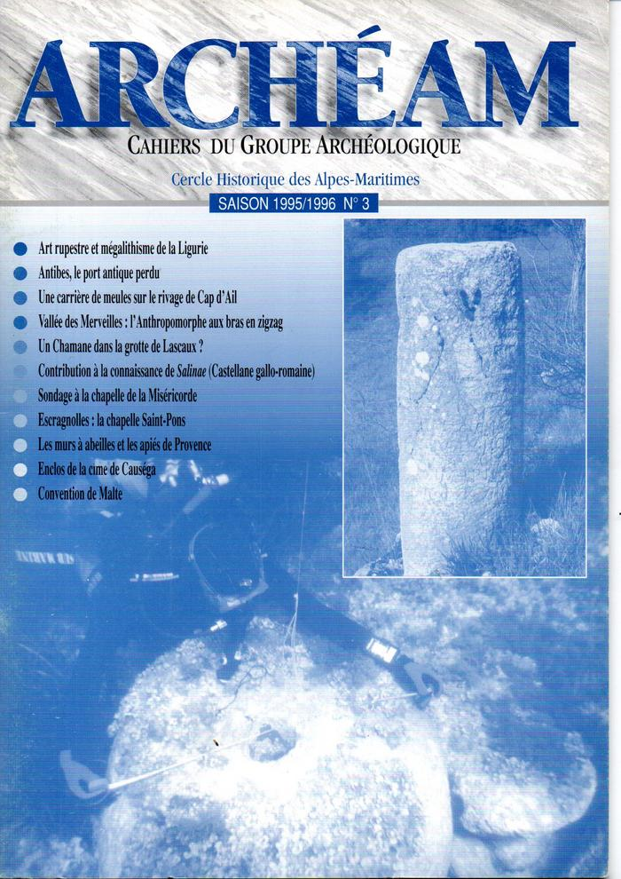
Archéam n°3 - 1995/1996 - Art rupestre et mégalithisme de la Ligurie - Antibes le port antique perdu - Une carrière de meules sur le rivage de Cap d'Ail - Vallée des Merveilles: l'Anthropomorphe aux bras en zigzag - Un Chamane dans la grotte de Lascaux ? contribution à la connaissance de Salinae (Castellane gallo-romaine) - Sondage à la chapelle de la Miséricorde - Escragnolles: la chapelle Saint-Pons - Les murs à abeilles et les apiès de Provence - Enclos de la cime de Causéga - Convention de Malte (NUM-01533)

Slide 11
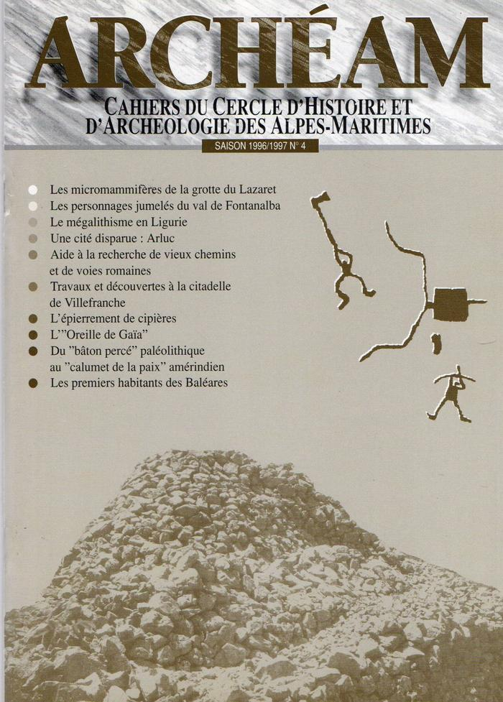
Archéam n°4 - 1996-1997. - Contribution des micro mammifères à la connaissance des paléoenvironnements des chasseurs de la grotte du lazaret - Gravures du Mont Bégo, les personnages jumelés du val de Fontanalba - Les influences du mégalithisme européen en Ligurie - De l'Empire au XIIe s.: une cité disparue, Arlucs à Cannes - Aide à la recherche de vieux chemins et de voie romaines par la cartographie ancienne dan le sud-est de la France - Mille ans de ponts sur la Roudoule - Une nécessaire réhabilitation - Travaux et découverte archéologiques à la citadelle de Villefranche - Cipières: architecture d'un épierrement - L'Oreille de Gaïa" - De L'Oreille de Gaïa" à Cipières - Du "bâton percé" paléolithique au "calumet de la paix" amérindien - Préhistoire et protohistoire des Baléares (II): les premiers habitants des Baléares (NUM-00755)

Slide 12
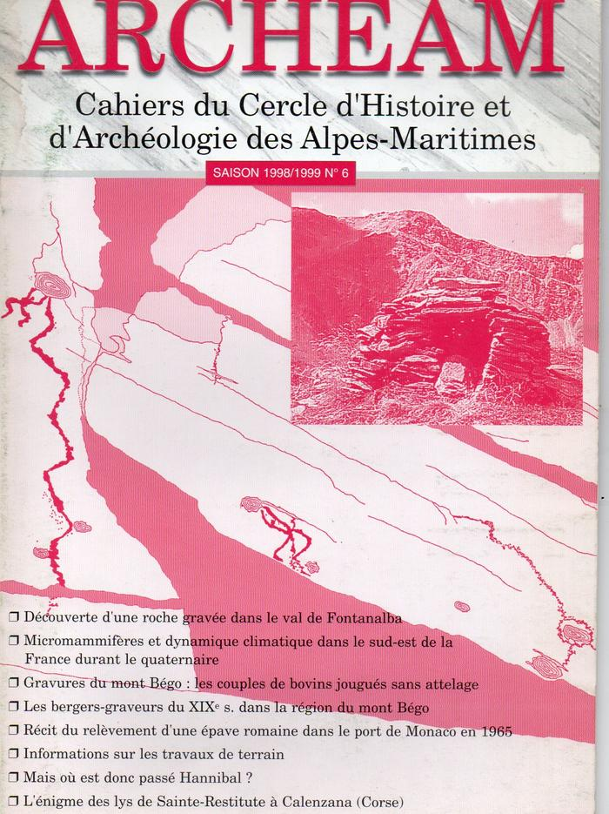
Archéam n°6 - 1998/1999 -Découverte d'une roche gravée dans le val de Fontanalba - Micromammifères et dynamique climatique dans la sud-est de la France durant le quaternaire - Gravures du Mont Bégo - Les bergers graveurs du XIXe s. dans la région du Mont Bégo - Récit du relèvement d'une épave romaine dans le port de Monaco en 1965 - Informations sur les travaux de terrain - mais où est donc passé Hannibal - L'énigme des lys de Sainte-restitue à Calenzana (Corse) (NUM-00831)

Slide 13
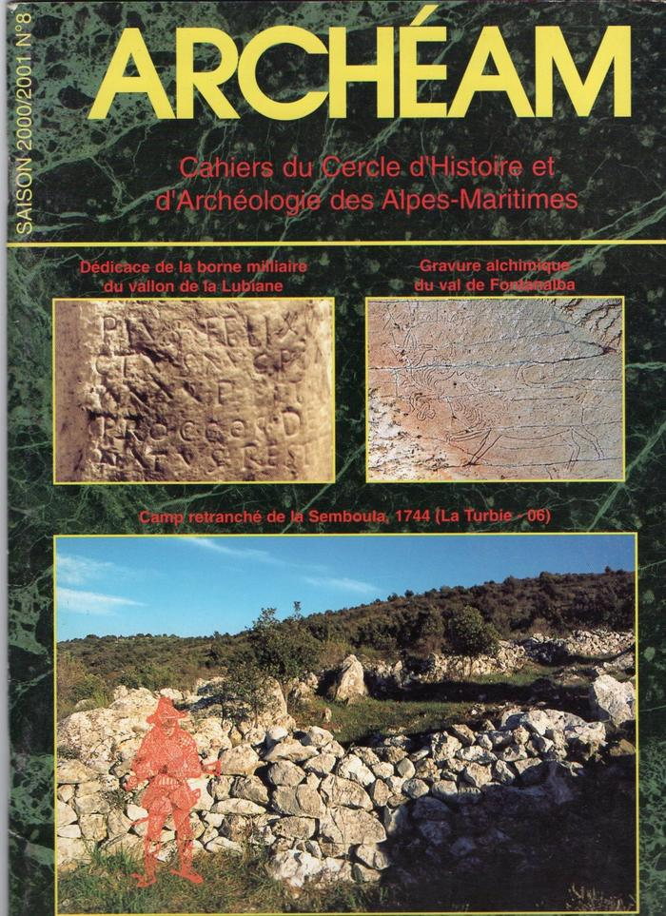
Archéam n°8 - 2000/2001 - Les thermes de la villa gallo-romaine Saint-Martin à Taradeau (Var) -Les bornes routières romaines dans les Alpes-Maritimes - nouvelles peintures murales découvertes dans l'église Ste-Marguerite de Lucéram - Des mots de voies aux noms de lieux: éléments de toponymie routière - Le camp retranché de Samboula (1744) de la guerre de succession d'Autriche - Les gravures alchimiques du val de Fontanalba - Constructions vernaculaires en pierres sèches: assoustas et cargadous du Var et des Alpes-Maritimes - Structures en pierres sèches des Millefonts (06 - Valdeblore) - Batedou, batéire. (NUM-00756)

Slide 14
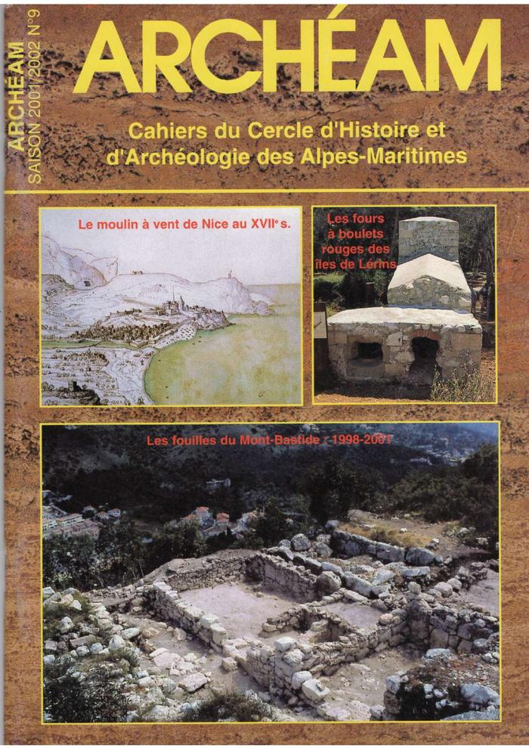
Archéam n°9 - 2001/2002 -
Reconstitution du milieu de vie des hommes préhistoriques d'après l'analyse des communautés de mammifères : l'exemple de la grotte du Lazaret - L'aven sépulcral de la Mort-de-Lambert à Valbonne (Alpes-Maritimes) - Les aspects rituels et cultuels de l'aven de La Mort-de-Lambert - Mont-Bastide : bilan de quatre campagnes (1998-2001) - Les enclos pastoraux de la Valette du Sabion - Un moulin à vent à Nice - Le four à boulets rouges - Les fours à rougir les boulets des îles de Lérins et de Bretagne - L'église paroissiale Saint-Nicolas à Châteauneuf-d'Entraunes - L'histoire des pierres : des bornes entre La Trinité et Èze - Un autel-cippe paléochrétien à Cassis .
(NUM-00761)

Slide 15

Archéam n°16 - 2009 - Dossier spécial: abbaye de Saint-Pons (NUM-01536)

Slide 16
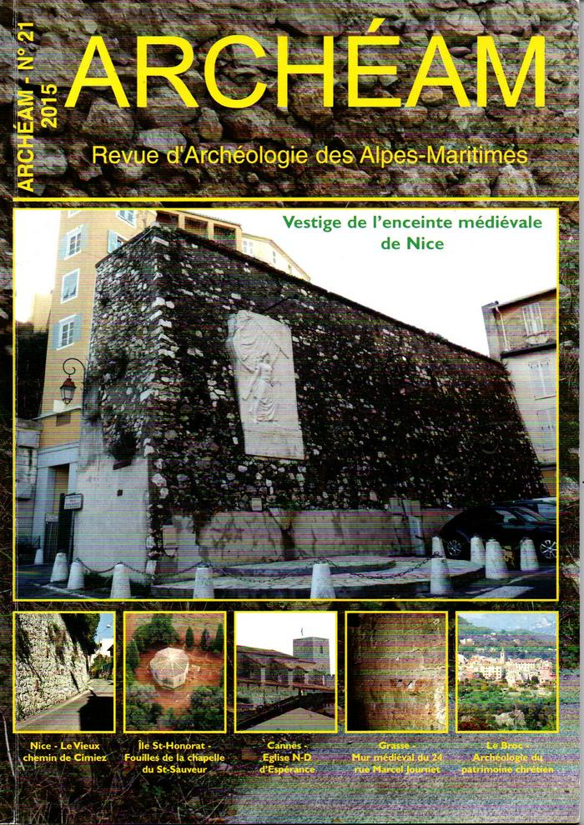
Archéam n° 21 - 2015 - Vestiges de l'enceinte médiévale de Nice - Le vieux chemin de Cimiez (Nice) - Les fouilles de l'église du Saint-Sauveur, île Saint-Honorat de Lérins, sur les traces des premières expériences monastiques en gaule (Ve-VIe siècles) - La charpente de l"l'église neuve" de cannes: Notre-dame d'Espérance - Note sur un couloir du 24 rue Marcel Journet à Grasse - Le Broc: archéologie chrétienne d'une paroisse de l'évêché de Vence - darse de Villefranche-sur-Mer: baptistère de "conversion" à la fresque de Dieu le Père bénissant - Une spécialiste de la paréiodolie dans la vallée des Merveilles. (NUM-01517)

Slide 17
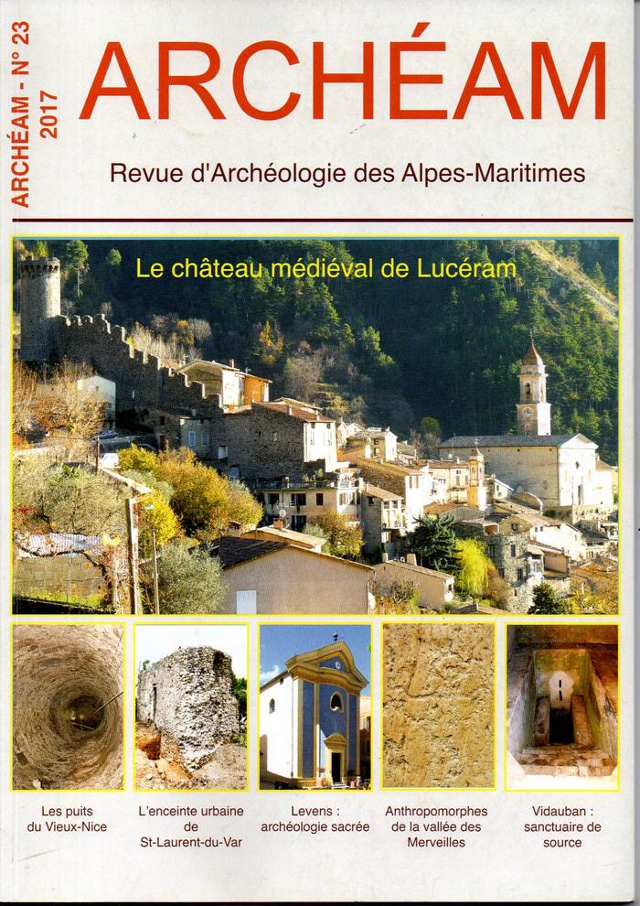
Archéam n° 23 - 2017 - Les puits oubliés du Vieux-Nice - Le château et les fortifications de Lucéram au Moyen-Âge - Le trophée des Alpes à la Turbie: comte-rendu d'un sauvetage urgent - La Caussinière à Peillon (06) en 1744 - La pierre levée du Devensé - Vallon de fenestre - Haute-Vésubie (06) - Levens: archéologie sacrée - Découvertes récentes à Saint-Laurent-du-Var (06): évolution de l'enceinte urbaine et d'aménagements bâtis adjacents depuis l'époque moderne jusqu'à nos jours - Les anthropomorphes du Mont Bégo aux pieds tournés vers l'intérieur - La "danseuse" de la vallée des Merveilles était hermaphrodite - Un sanctuaire de source à Vidauban. (NUM-01519)

Slide 18

Armanac Nissart - 2018 - Tende et La Brigue: 70 ans de vie française - Jean-Georges Inca: un artiste à Tende (NUM-00787)

Slide 19

Armanac nissart - 2018- Tende et La Brigue: 70 ans de vie française (NUM-00879)

Slide 20

Armanac Nissart - 2023 - Le patrimoine bâti dans le Comté de Nice - Lou patrimoni civil bastit en la Countéa (NUM-00793)

Slide 21

Baptiste et le secret des Merveilles (BIB-100075)

Slide 22
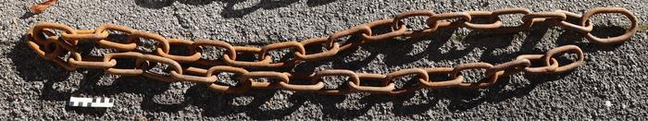
Chaîne pour câble forestier (P-2025-00027-0002)
Chaîne à anneaux ovales. Une des extrémités est dotée d'un anneau ovale plus gros.

Slide 23
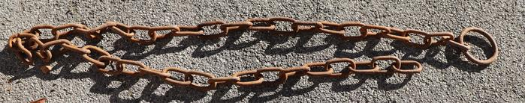
Chaîne pour câble forestier (P-2025-00027-0003)
Chaîne à anneaux ovales. Une des extrémités est dotée d'un anneau rond plus gros.

Slide 24
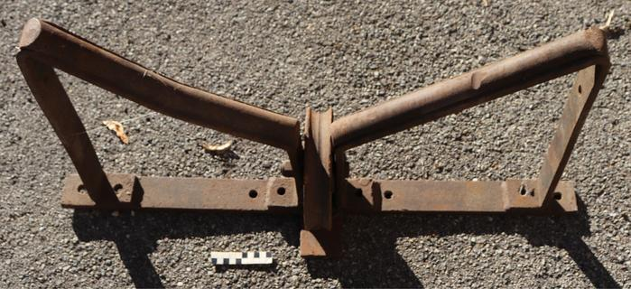
Chariot de roulement pour câble forestier (P-2025-00027-0004)
Chariot composé d'une base constitué par une barre d'acier percée à intervalles régulier de trous pour permettre de fixer d'autres éléments. Sur cette base sont fixées deux éléments constitués chacun d'une barre en acier. Ces barres sont pliées et fixées par rivets sur la base. Elles réalisent deux plans inclinés et soutiennent, à la plus petite hauteur. Une poulie est maintenue en place par un axe coudé.

Slide 25
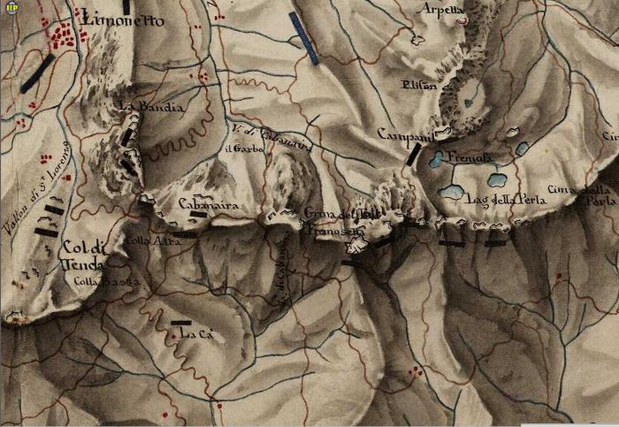
Col de Tende (06163-ARC-00001)

Slide 26
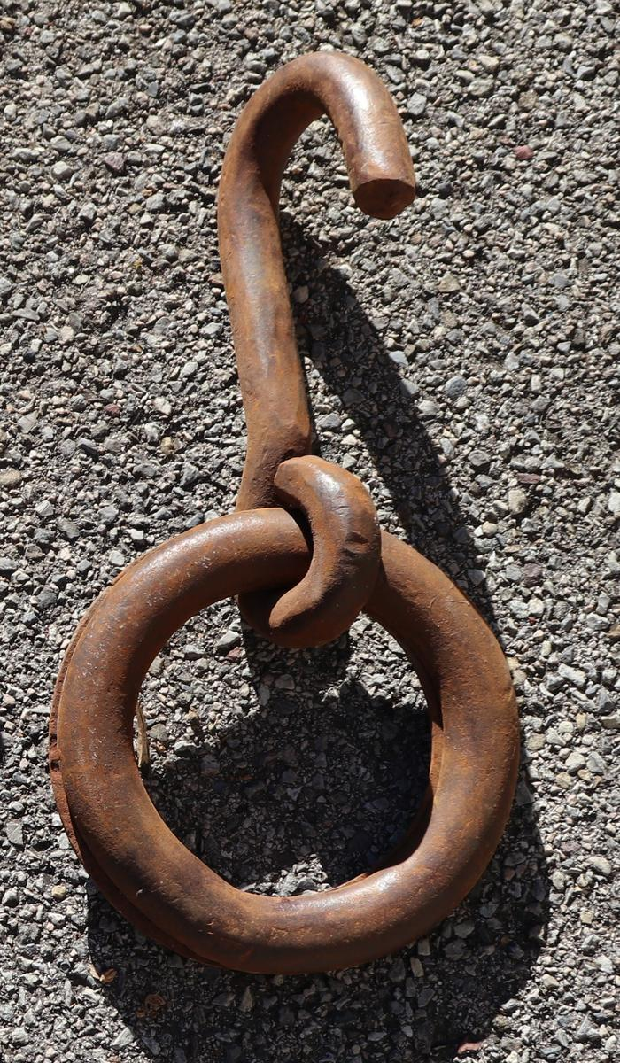
Crochet à anneaux pour câble forestier (P-2025-00027-0007)
Crochet ceinturant deux anneaux de même dimensions.

Slide 27
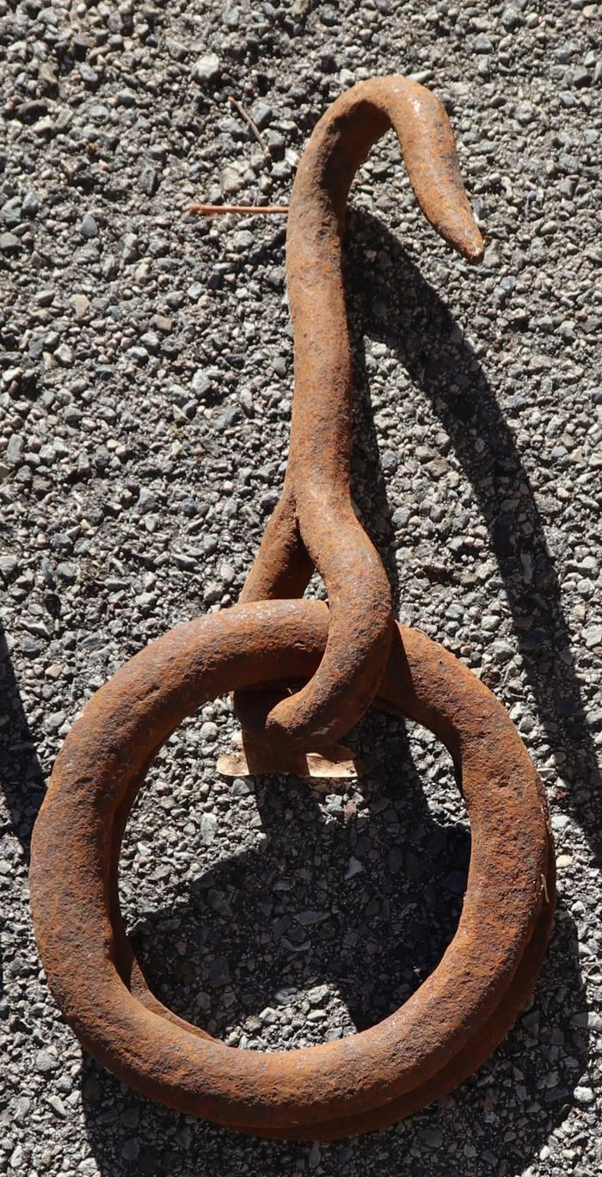
Crochet à anneaux pour câble forestier (P-2025-00027-0008)
Crochet ceinturant deux anneaux de même dimensions.

Slide 28
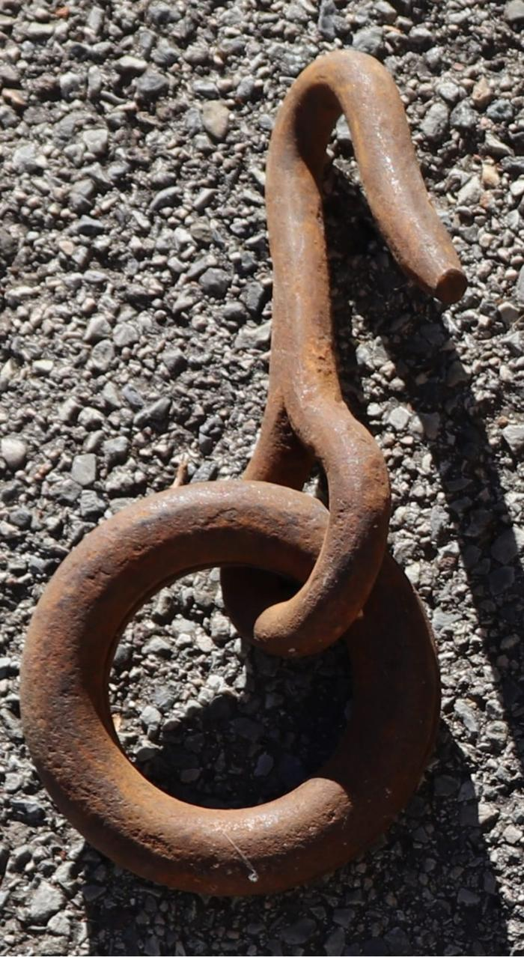
Crochet à anneaux pour câble forestier (P-2025-00027-0009)
Crochet ceinturant deux anneaux de même dimensions.

Slide 29
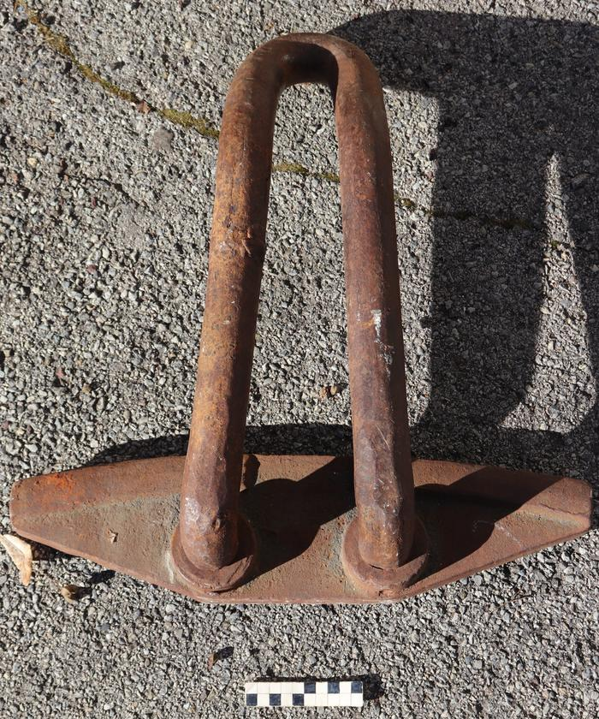
Crochet-porteur de câble forestier (P-2025-00027-0012)
Pièce dotée d'une barre pliée, soudée au niveau de ses deux extrémités à un socle ovale.

Slide 30
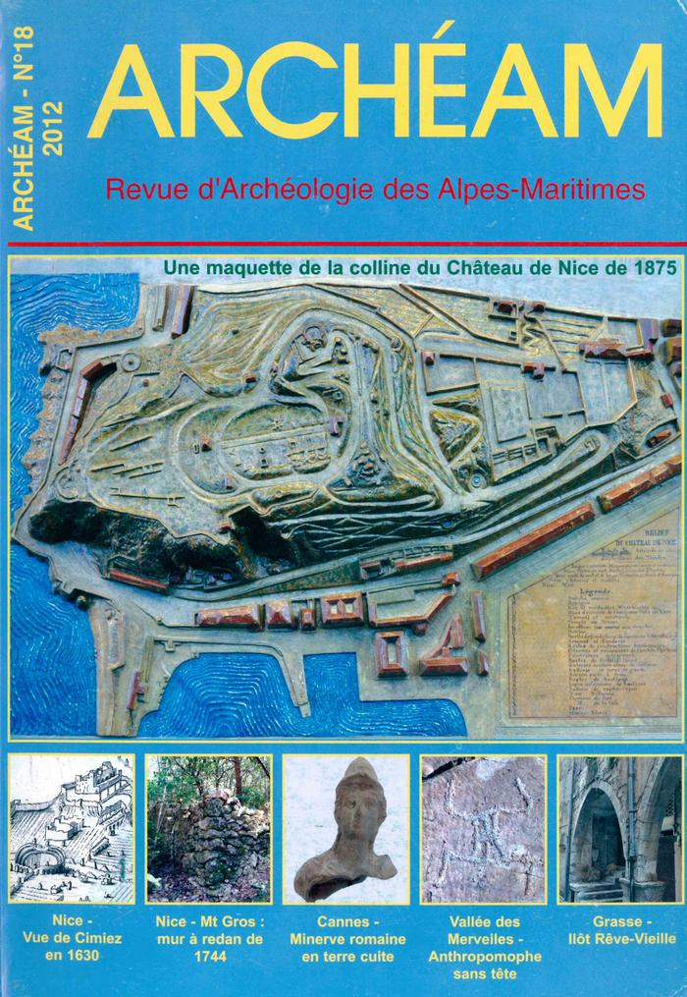
"De çatal Hüyük au mont Bégo - Le mythe du dieu taureau et de la grande déesse" (BIB-100178)

Slide 31
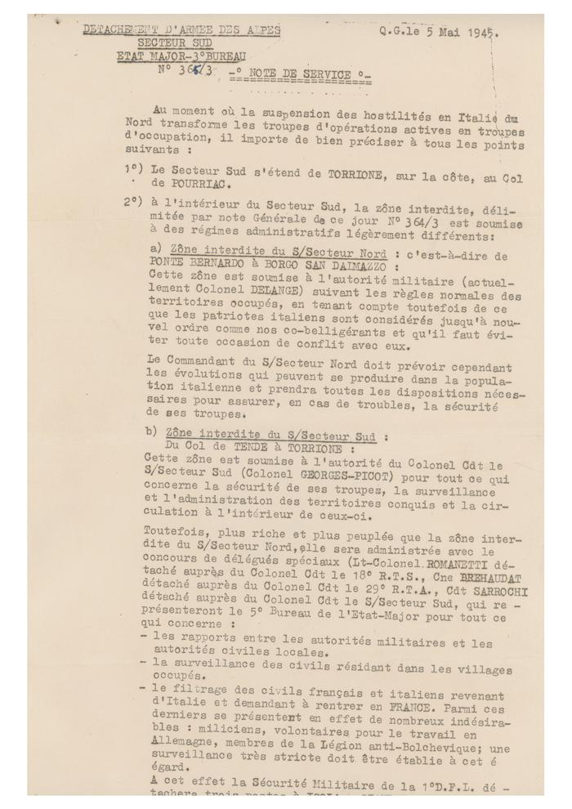
Détachement d'Armée des Alpes - Note de service (1) - 5 mai 1945 (06056-AN-100095)
La suspension des hostilités en Italie du Nord transforme les troupes d'opérations actives en troupes d'occupation. Le Général Garbay 1 commandant la 1ère D.F.L 2 précise dans cette note la délimitation des secteur et des zones interdites à savoir celles du Secteur Nord (Ponte Bernardo à Borgo San-Dalmazzo) soumises désormais à l'autorité militaire du Colonel Delange 3 et celles du secteur Sud (du Col de Tende à Torrione) plus peuplé qui seront soumises à l'autorité militaire du Colonel George-Picot 4 et à l'autorité de délégués spéciaux qui représenteront le 5e bureau de l'Etat-Major.
(1) Pierre Garbay, Général de brigade en 1944 ; en avril 1945, sur ordre du général de Gaulle. il succède au général Brosset et emmène la 1ère division française libre (officiellement 1re division de marche d'infanterie) dans les Alpes-Maritimes, où elle enlève après trois jours de combats acharnés le massif fortifié de l'Authion, clef de tout le système défensif ennemi dans les Alpes du Sud.
(2) D.F.L.. La 1ère Division Française Libre fut officiellement créée en juin 1942. Le 3 mars 1945, la 1ère D.F.L. est affectée au front des Alpes et intègre le Détachement de l'Armée des Alpes commandé par le général Doyen. La 1re DFL participe glorieusement aux combats du front des Alpes notamment à la bataille de l’Authion où, côte à côte avec les Alpins, les Français Libres se battent dans des sommets qui culminent à 2 000 m. Ces combats, aujourd’hui bien oubliés, permettront à cette armée des Alpes de descendre jusqu’en Italie et de justifier l’annexion par la France, lors du traité de paix avec l’Italie, des régions de Tende et la Brigue, anciennement comprises dans le duché de Savoie et le comté de Nice.
(3) Raymond Delange, général de Corps d'Armée (1898 - 1976)
(4) Georges Georges-Picot, général (1894-1980)

Slide 32
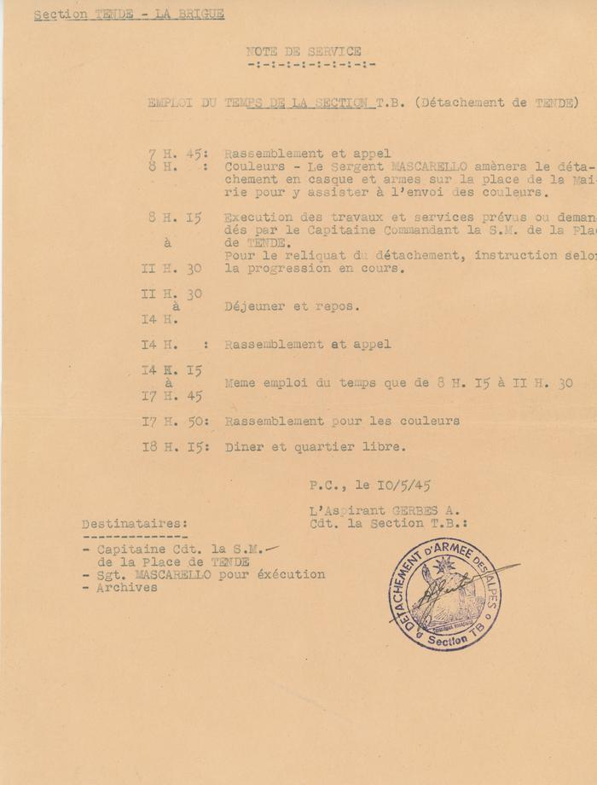
Détachement d'Armée des Alpes , Section Tende-la Brigue - Note de service (3) - 10 mai 1945 (06056-AN-100097)
Note de service de l'aspirant A. Gerbes sur l'emploi du temps de la section T.B. 1
(1) Section T.B. : section de Tende-La Brigue. A Tende, Le nom d'une place (La place Ponte) porte le nom de "place section TB , Tende-La Brigue" , comité de rattachement constitué pour que Tende et La Brigue deviennent des communes françaises.

Slide 33
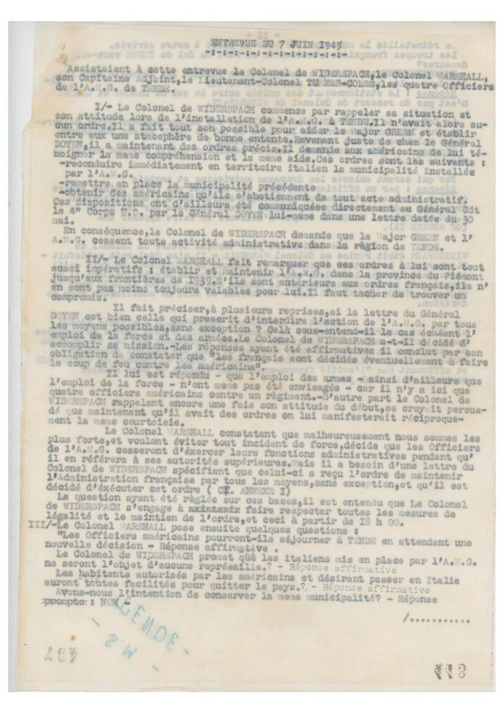
[Entrevue du 7 juin 1945 avec le Colonel de Widerspach , le Colonel Marshall, le Lieutenant-Colonel Turner-Coles (06056-AN-100093)
Relation de l'entrevue du 7 juin 1945 à Tende entre le Colonel Widerspach 1 , le colonel Marshall 2, son capitaine adjoint , le lieutenant-colonel Turner-Coles 3 et les quatre officiers de l'A.M.G 4. de Tende où sont évoqués les différences de points de vue voire les dissensions entre les Alliés . Conformément aux ordre du général Doyen 5 , Widerspach demande aux américains de cesser toute activité administrative dans la région de Tende. Le colonel Marshall lui rétorque que l'ordre qu'il a de maintenir l 'A.M.G dans la province du Piémont jusqu'aux frontières de 1939 est pourtant antérieur.
(1) Commandant Widerspach-Thor (de) Baron Marie Joseph Fernand, commandant le 29e régiment de Tirailleurs Algériens. Le 29e RTA est mis à la disposition du détachement d’armée des Alpes à partir du 10 avril 1945 et rejoint la région de Nice aux environs du 18 avril. Le 22 avril, le régiment vient tenir le secteur de Gospel au vallon de la Gordolasque. Il fait partie d’un groupement chargé de couvrir la frontière jusqu’à la côte. L’opération « PINGOUIN » visant à entrer en Italie débute le 25 avril au soir. Le 26 avril, le régiment occupe le col de Tende et Tende. Pour le régiment la situation n’évolue plus jusqu’au 2 mai, date de la cessation des hostilités avec l’Italie. Il reste ensuite dans ce secteur jusqu’à relève, entre le 7e et le 10 juillet, par des éléments américains.Le 29e RTA gagne ensuite la région de Cannes, Antibes.
(2) Georges Marshall
(3) William Turner-Coles (1894-1969) : En tant que lieutenant-colonel temporaire du régiment, il s'est vu décerner la médaille de la liberté des États-Unis, avec palme de bronze (London Gazette du 23 mai 1947) "pour services exceptionnellement méritoires en Italie de septembre 1943 à mai 1945".
(4) A.M.G. : Allied Military Government , gouvernement militaire d'occupation constitué par des officiers americano-britanniques chargés d'administrer les territoires libérés
(5) Général Paul Doyen (1881-1974) . Rappelé au service en février 1945 par le général de Gaulle il commande à la fin de la guerre, de mars à mai 1945, les troupes alliées sur le front des Alpes, dirigeant le détachement d'Armée des Alpes (DAA) lors de la 2ème bataille des Alpes, détachement qui pénètre en Italie et fait la jonction avec la 5ème Armée américaine commandée par le général Clark.

Slide 34
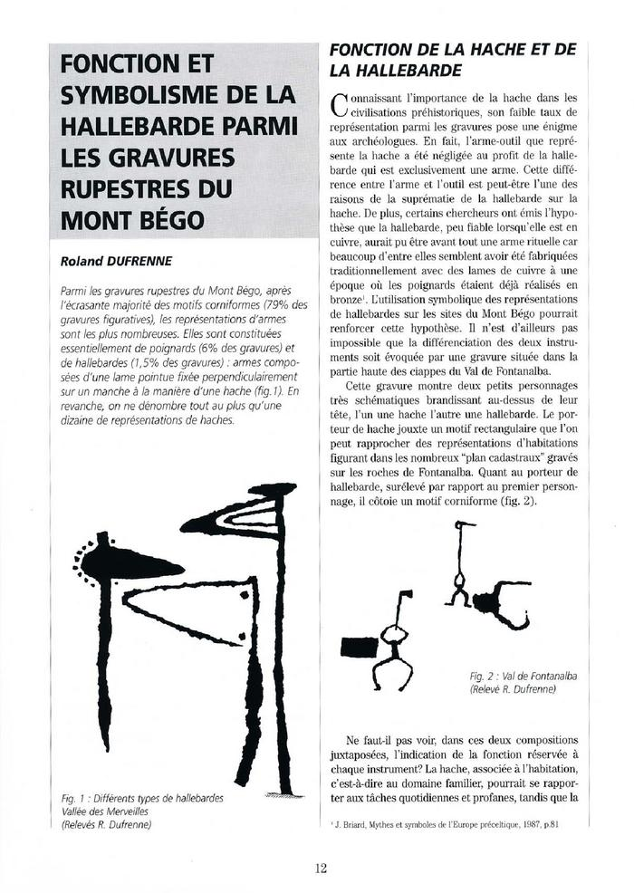
Fonction et symbolisme de la hallebarde parmi les gravures rupestre du Mont Bégo (ART-18003221)

Slide 35
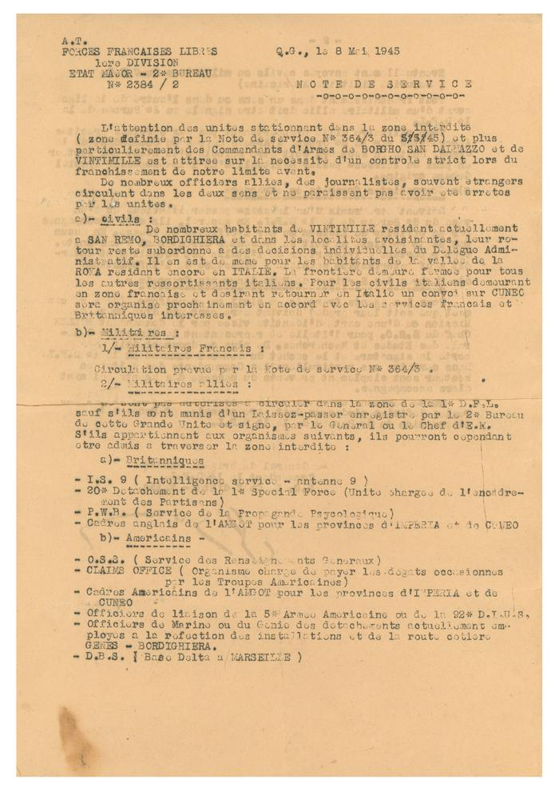
Forces Françaises Libres , 1ère Division - Note de service (2) - 8 mai 1945 (06056-AN-100096)
Note de service du Général Garbay 1 concernant la circulation des hommes :
civils
militaires français et Alliés (Britanniques et Américains)
Journalistes français ou étrangers
Membres des services de renseignements français
et l'instauration d'un contrôle strict lors du franchissement de notre notre limite avant.
(1) Pierre Garbay, Général de brigade en 1944 ; en avril 1945, sur ordre du général de Gaulle. il succède au général Brosset et emmène la 1ère Division Française Libre * (officiellement 1re division de marche d'infanterie) dans les Alpes-Maritimes, où elle enlève après trois jours de combats acharnés le massif fortifié de l'Authion, clef de tout le système défensif ennemi dans les Alpes du Sud.
* D.F.L.. La 1ère Division Française Libre fut officiellement créée en juin 1942. Le 3 mars 1945, la 1ère D.F.L. est affectée au front des Alpes et intègre le Détachement de l'Armée des Alpes commandé par le général Doyen. la 1re DFL participe glorieusement aux combats du front des Alpes notamment à la bataille de l’Authion où, côte à côte avec les Alpins, les Français Libres se battent dans des sommets qui culminent à 2 000 m. Ces combats, aujourd’hui bien oubliés, permettront à cette armée des Alpes de descendre jusqu’en Italie et de justifier l’annexion par la France, lors du traité de paix avec l’Italie, des régions de Tende et la Brigue, anciennement comprises dans le duché de Savoie et le comté de Nice.

Slide 36
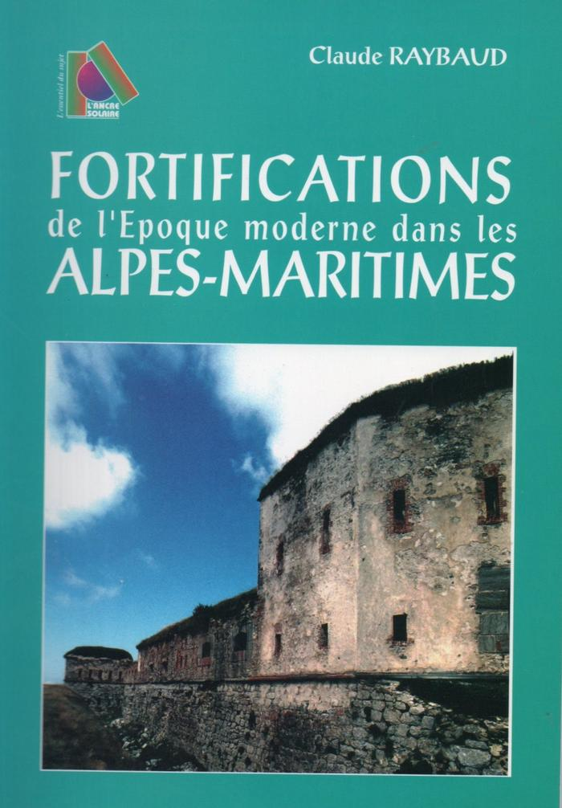
Fortifications de l'époque moderne dans les Alpes-Maritimes (BIB-002024-5)

Slide 37
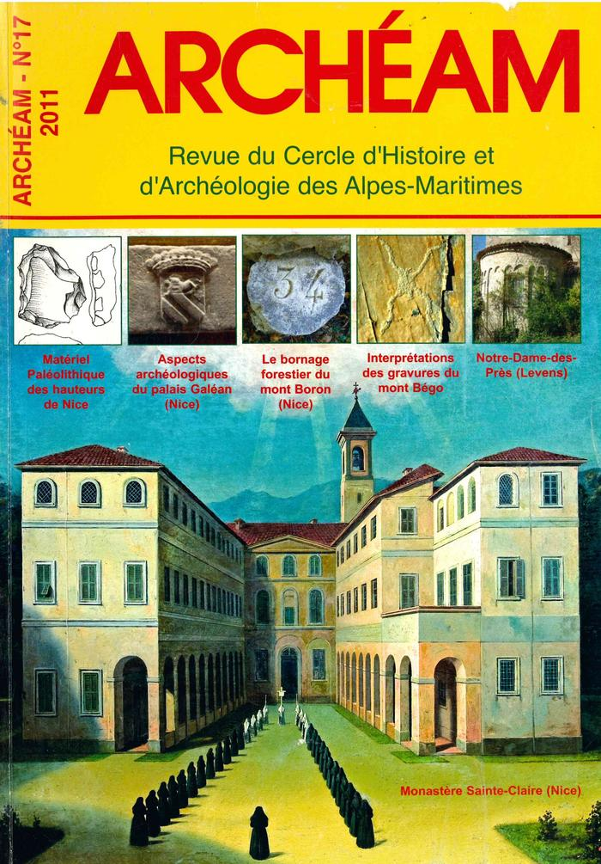
Gravures rupestres de la région du mont Bégo : à propos de nouvelles interprétations (BIB-100213)

Slide 38

Je m'appelle Bégo (BIB-1800443)

Slide 39
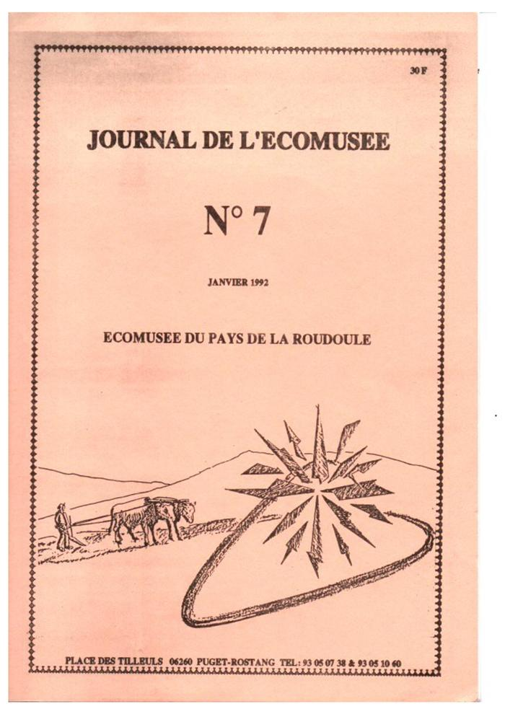
Journal de l'écomusée n° 7 (NUM-00912)

Slide 40
La "danseuse"de la vallée des Merveilles était hermaphrodite. (BIB-1800295)

Slide 41
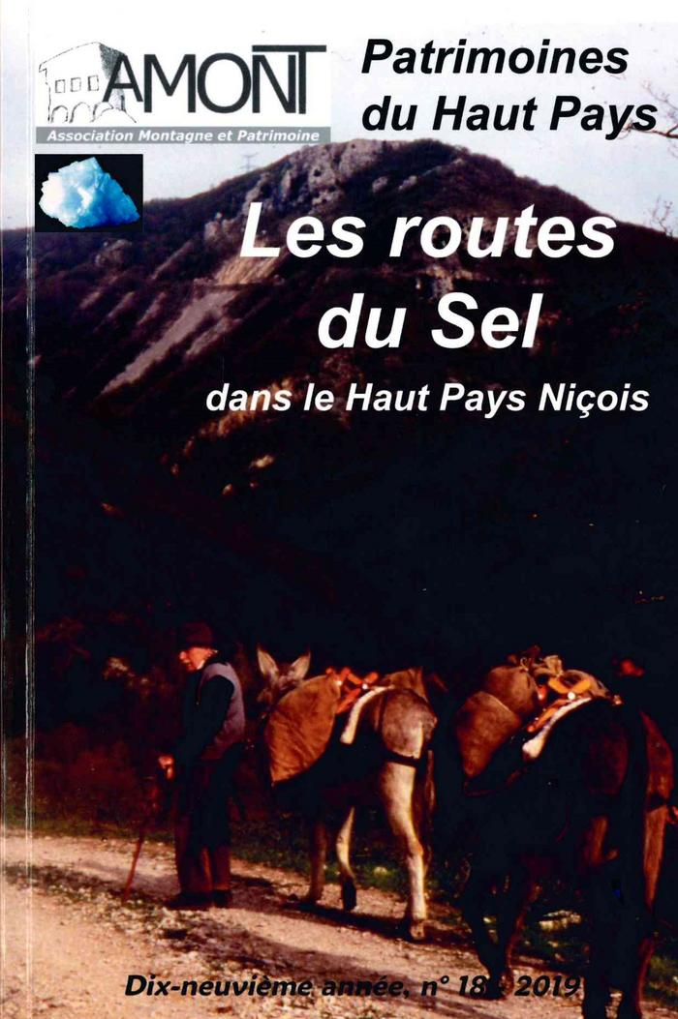
La fête de la Saint-Eloi de Tende. Historique, déroulement et évolution actuelle (BIB-1800857)

Slide 42
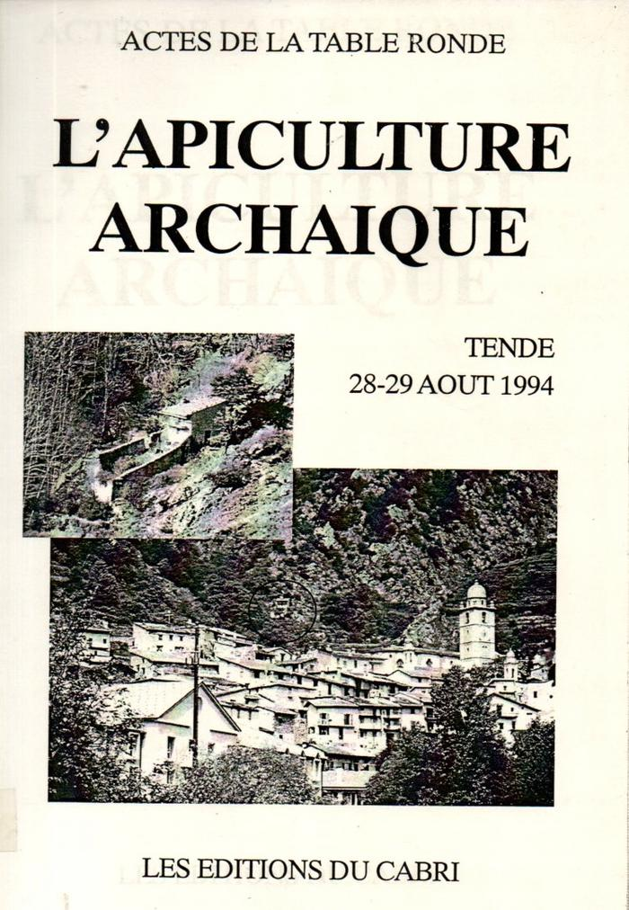
L'apiculture archaique (BIB-001802)
Actes de la Table ronde organisée à Tende par le Musée des Arts et traditions apicoles sur les anciennes techniques en matière d'apiculture.

Slide 43
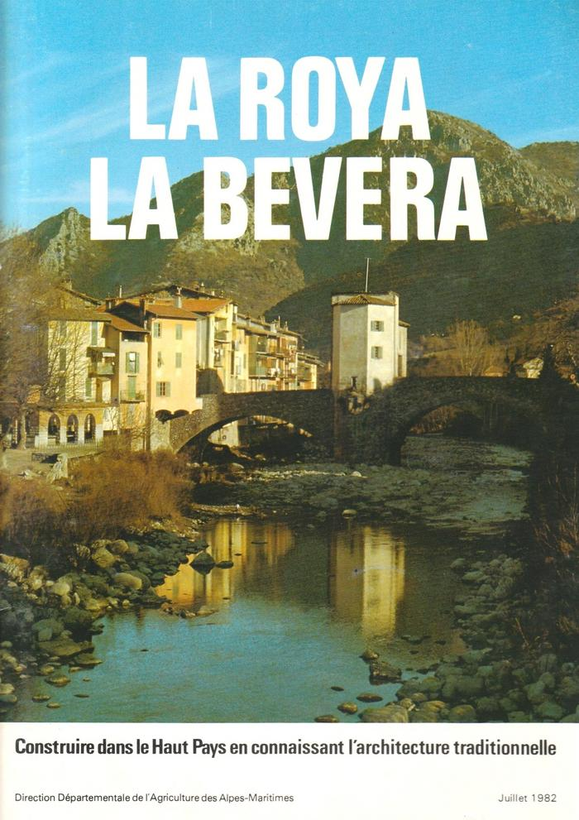
La Roya, La Bevera. Construire dans le Haut Pays en connaissant l'architecture traditionnelle. (BIB-0015574)
Document donnant des conseils pour la restauration des granges et/ou bâtiments et la protection de l'architecture traditionnelle de la vallée de la Roya et Bévéra

Slide 44

La vallée des Merveilles de Sospel à Tende. (BIB-013178)

Slide 45
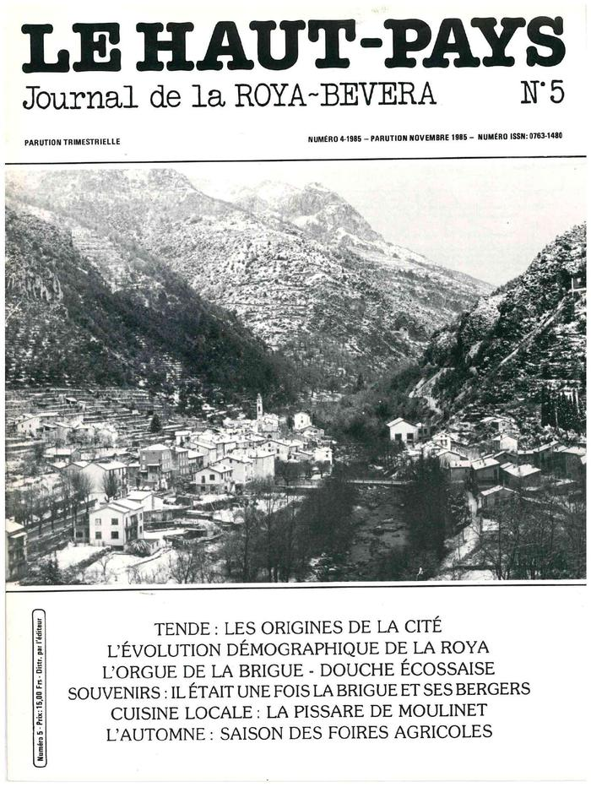
Le Haut-Pays n°5 (NUM-00383)

Slide 46
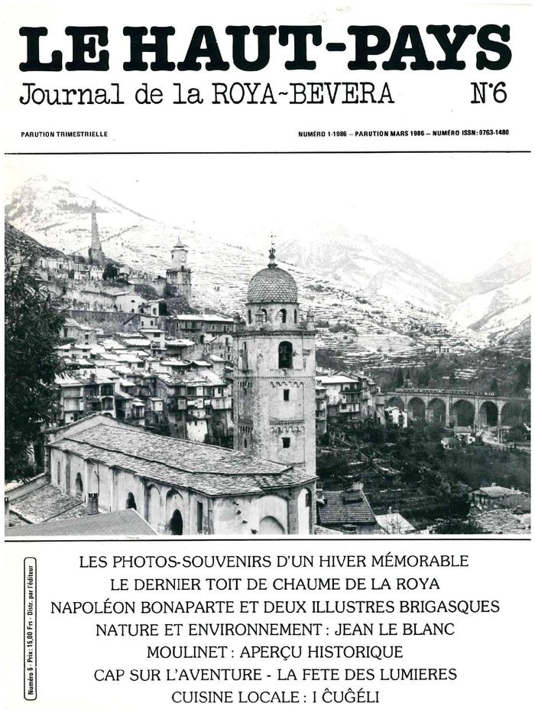
Le Haut-Pays n°6 (NUM-00384)

Slide 47
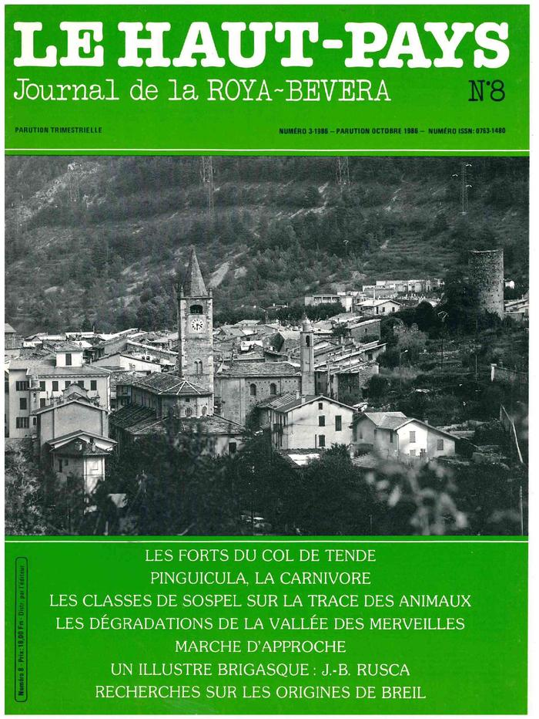
Le Haut-Pays n°8 (NUM-00386)

Slide 48
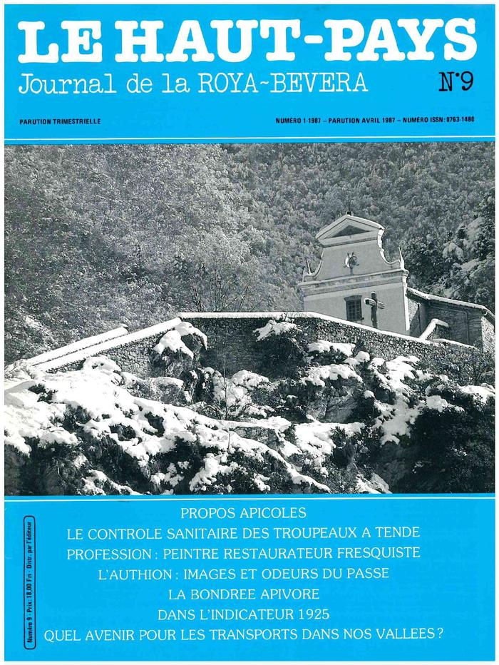
Le Haut-Pays n°9 (NUM-00387)

Slide 49
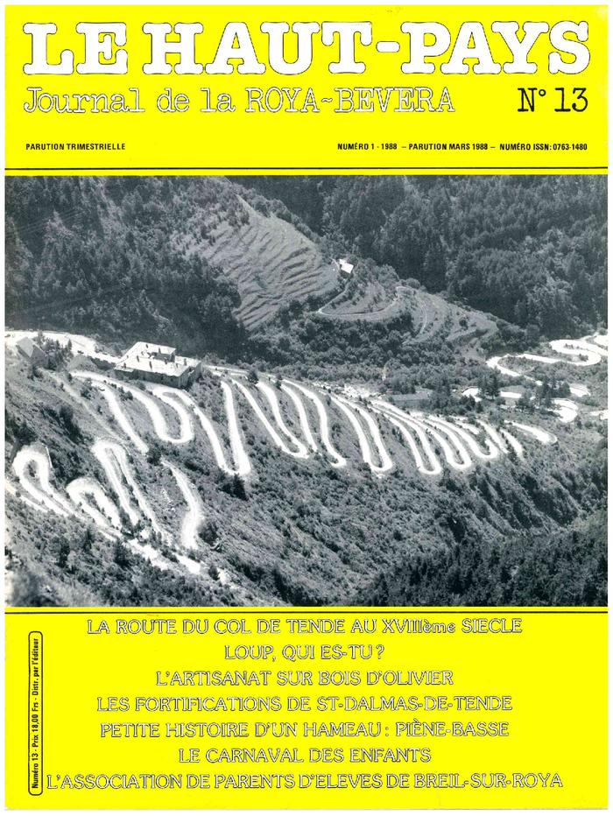
Le Haut-Pays n°13 (NUM-00419)

Slide 50
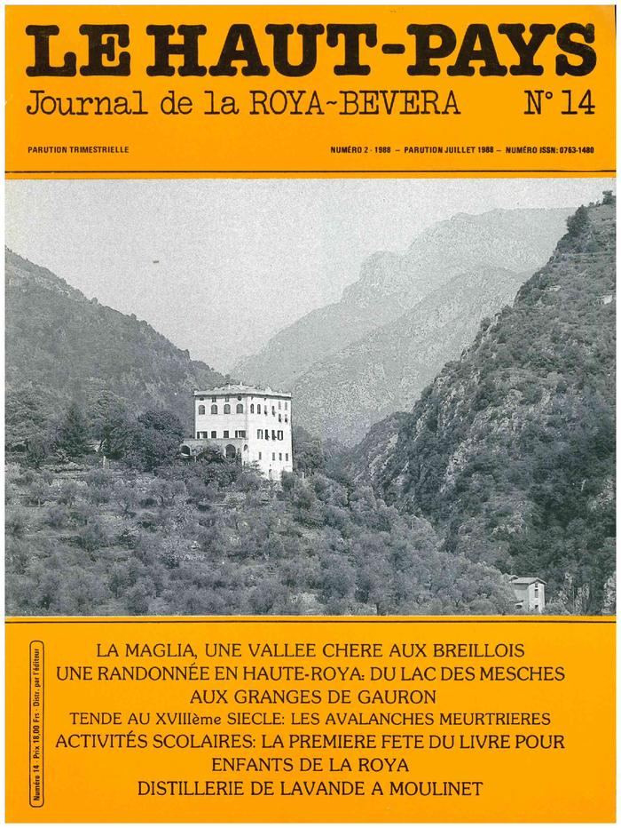
Le Haut-Pays n°14 (NUM-00439)

Slide 51
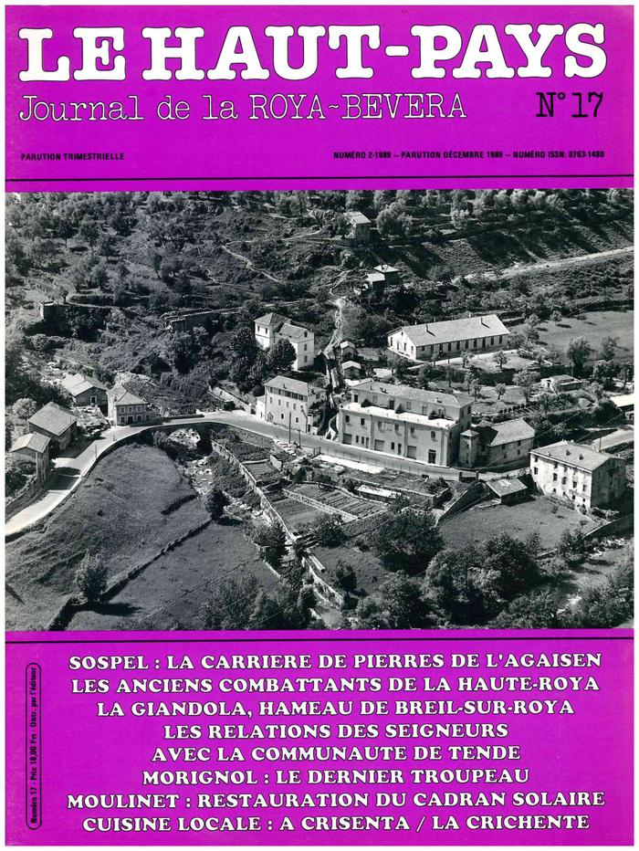
Le Haut-Pays n°17 (NUM-00442)

Slide 52
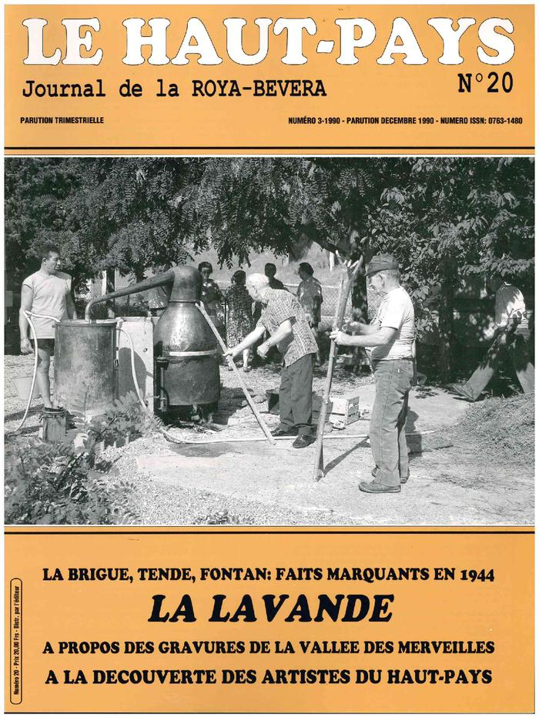
Le Haut-Pays n°20 (NUM-00445)

Slide 53

Le Haut-Pays n°21 (NUM-00446)

Slide 54
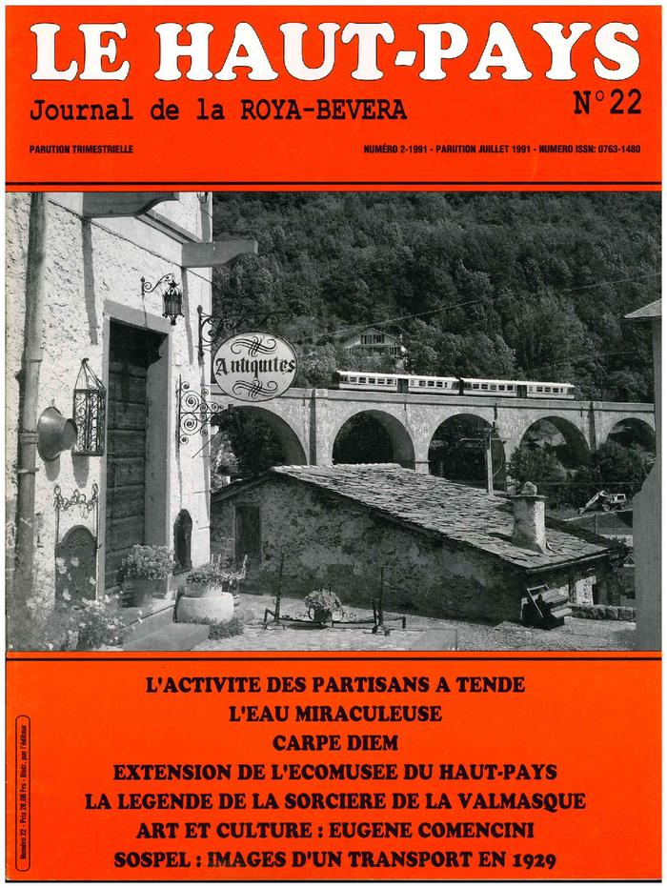
Le Haut-PAYS n°22 (NUM-00447)

Slide 55

Le Haut-Pays n°25 (NUM-00450)

Slide 56
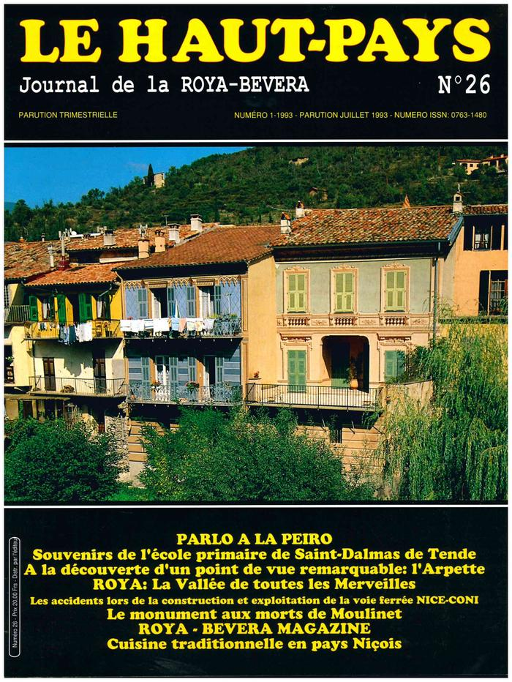
Le Haut-Pays n°26 (NUM-00451)

Slide 57
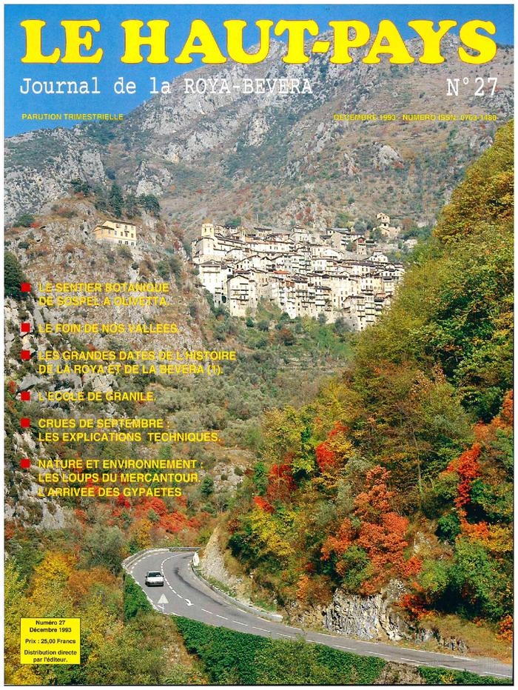
Le Haut-Pays n°27 (NUM-00452)

Slide 58
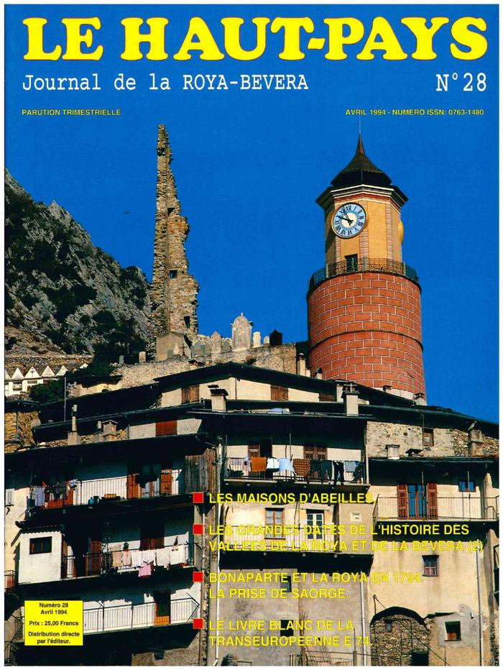
Le Haut-Pays n°28 (NUM-00420)

Slide 59
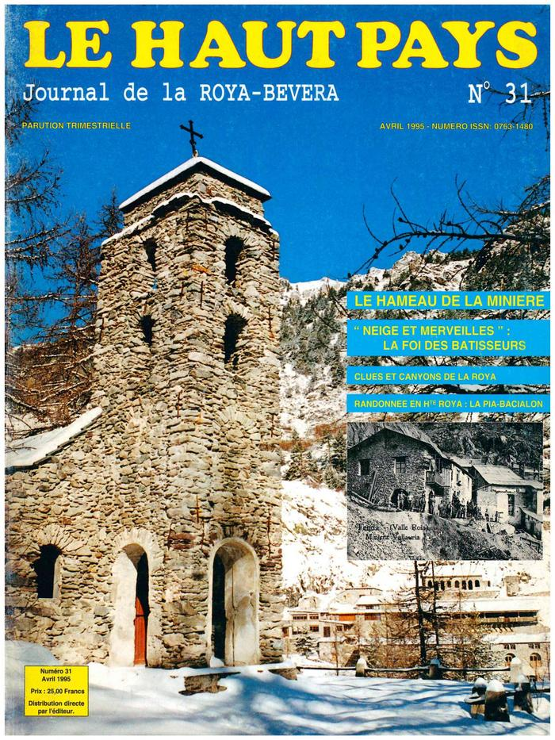
Le Haut-Pays n°31 (NUM-01229)

Slide 60
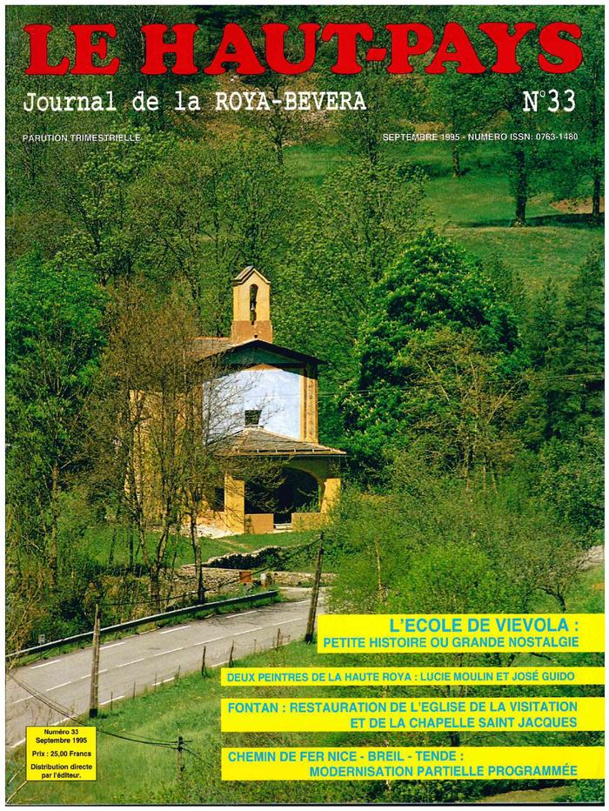
Le Haut-Pays n°33 (NUM-00424)

Slide 61
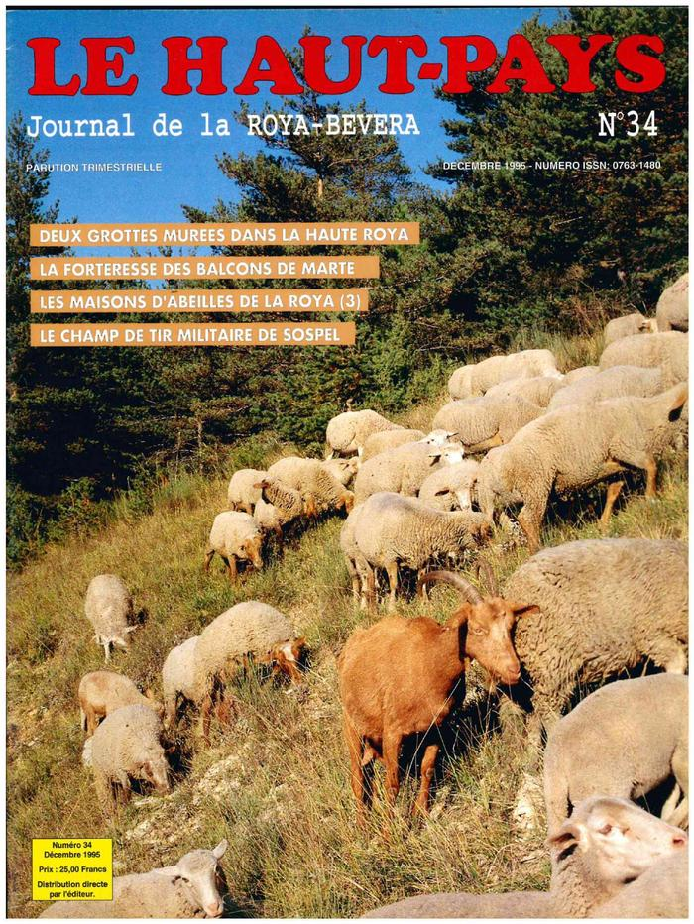
Le Haut-Pays n°34 (NUM-00425)

Slide 62

Le Haut-Pays n°35 (NUM-00426)

Slide 63
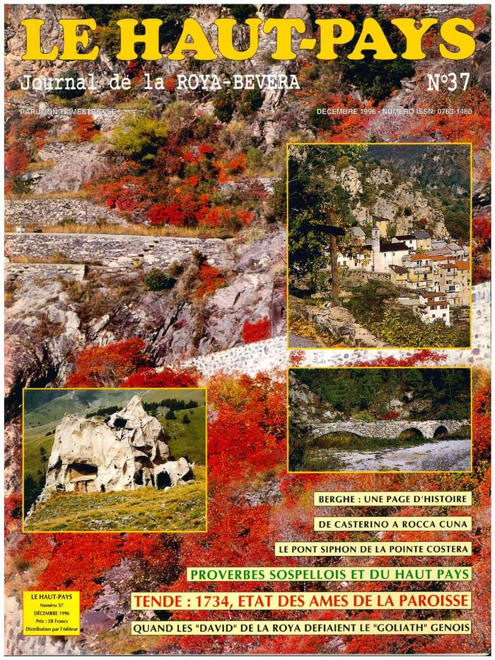
Le Haut-Pays n°37 (NUM-00427)

Slide 64
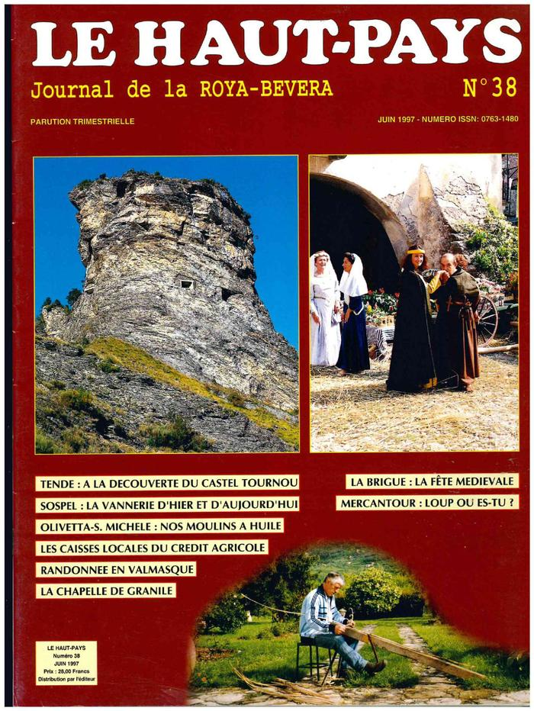
Le Haut-Pays n°38 (NUM-00428)

Slide 65

Le Haut-Pays n°39 (NUM-01230)

Slide 66

Le Haut-Pays n°40 (NUM-00429)

Slide 67

Le Haut-Pays n°42 (NUM-00431)

Slide 68

Le Haut-Pays n°43 (NUM-00432)

Slide 69

Le Haut-Pays n° 47 (NUM-00435)

Slide 70

Le Haut-Pays n°48 (NUM-00436)

Slide 71

Le Haut-Pays n°54 (NUM-01231)

Slide 72

Le Haut-Pays n°56 (NUM-00459)

Slide 73

Le Haut-Pays n°57 (NUM-00460)

Slide 74

Le Haut-Pays n°58 (NUM-00461)

Slide 75

Le Haut-Pays n°60 (NUM-01415)

Slide 76

Le Haut-Pays n°70 (NUM-00472)

Slide 77

Le Haut-Pays n°72 (NUM-00857)

Slide 78

Le Haut-Pays n°76 (NUM-00478)

Slide 79

Le Haut-Pays n°78 (NUM-00480)

Slide 80

Le Haut-Pays n°79-80 (NUM-00481)

Slide 81
Le Parc National du Mercantour (BIB-003092)

Slide 82

Les annales 2017 de la Roya-Bévéra (NUM-01417)

Slide 83

Les annales 2023 de la Roya-Bévéra (NUM-01418)

Slide 84

Les annales 2024 de la Roya-Bévéra (NUM-01842)

Slide 85
Les anthropomorphes du Mont Bego aux pieds tournés vers l'intérieur (BIB-1800294)

Slide 86

Les gravures protohistoriques des vallons d'Empuonranne et des Verrairiers. (BIB-100200)

Slide 87

Les sarrazins et l'exploitation des mines des Alpes-Maritimes (BIB-0014161)

Slide 88

Les trains du col de Tende (Volume 1: 1858 - 1928) (BIB-1801003)
Les Trains du Col de Tende - Histoire de la ligne ferroviaire de Nice à Cuneo - Volume 1: 1858 - 1928. Ce volume traite de la période des projets, des tractations internationales, de la réalisation et de l'inauguration.

Slide 89

Les trains du col de Tende (Volume 2: 1929 - 1974) (BIB-1801004)
Les Trains du Col de Tende - Histoire de la ligne ferroviaire de Nice à Cuneo - Volume 2: 1929 - 1974

Slide 90

Le système de défense dans la haute-vallée de la Roya - 13e point d'appui Vievola - II secteur Roya-Gessi - Sous-secteur II/A Haute-Roya (BIB-1800307)

Slide 91

Manchon bride pour câble forestier (P-2025-00027-0010)
Manchon composé de deux plaques d'acier rectangulaires, assemblées par deux vis de serrage réparties en ligne, dont l'une est dotée d'une tête percée avec un entraînement à manivelle.

Slide 92

Manchon bride pour câble forestier (P-2025-00027-0011)
Manchon composé de deux plaques d'acier rectangulaires, assemblées par deux vis de serrage réparties en ligne, dont l'une est dotée d'une tête percée avec un entraînement à manivelle.

Slide 93

Merveilles en poche Voyage autour des gravures rupestres du Mont Bégo (BIB-1800523)
Ouvrage réalisé par le département des Alpes-Maritimes et le musée des Merveilles, illustré de photographies et dessins accompagné d'une carte topographique et d'une photographie panoramique avec sommets identifiés.

Slide 94

Mélèze subfossile découvert au lac long inférieur, vallée des merveilles, Mercantour (P-2025-00010)
Découvert en 1997 lors d'une mission de recherche sur la limite supérieure de la forêt dans le Mercantour, ce bois subfossile était, avec d'autres bois, conservé affleurant dans la tourbière du Lac Long Inférieur, situé à 2000 m d'altitude dans la vallée des Merveilles.
C'est une section de tronc d'un mélèze (Larix decidua Mill.) d'environ 60 cm de diamètre sans l'écorce, soit un fût d'environ 3,50 m de circonférence, qui a vécu pendant 362 ans comme le révèle le comptage des cernes (ou anneaux de croissance). L'aubier de 1,5 cm d'épaisseur, est intact (complet de part et d'autre du noeud (départ de branche), ce qui permet de dire que le dernier cerne est celui de l'année de la mort de l'arbre. Dans un premier temps il a été daté par le radiocarbone (C14) fournissant une date de -7050 +/- 85 BP (Before Present) ou date calibrée cal BC [6079]-5704) (BC Before Christ) (Edouard, 2002 et Edouard & Thomas, 2008). C'est l'arbre le plus ancien daté dans le Mercantour. Très récemment, cet arbre a pu être daté à l'année par la dendrochronologie sur la chronologie de référence européenne des Alpes (Nicolussi et al., 2009) : le premier cerne au centre de la section (moelle) est daté -5423 et le dernier cerne périphérique est daté de -5062, date de la mort de l'arbre.
Cet arbre pluricentenaire témoigne de la présence de la forêt subalpine, forêt mature, autour du lac et dans cette haute vallée des Merveilles, corroborée par les données palynologiques (de Beaulieu, 1977) et paléoentomologiques (Ponel et al.) dans un contexte pas encore marqué, pour cet arbre ayant vécu il y a 7000 ans, par l'impact anthropique. Il est aussi porteur de la mémoire climatique pendant sa durée de vie, enregistrée dans les variations interannuelles de sa croissance radiale (les largeurs des cernes). Il contribue au corpus de données dendrochronologiques du massif constitué pour connaître les variations du climat dans le passé sur plusieurs millénaires et sur l'histoire des forêts d'altitude.

Slide 95

Nice-Historique - Nice fait la fête - Cérémonies et festivités dans le Comté de Nice . Juillet-décembre 2025 (NUM-01799)

Slide 96

Note de service - 1945 (06056-AN-100128)
Le Capitaine Chapelle par ordre du Colonel Widerspach-Thor 1, commandant d'Armes de Tende demande à ce que Mr Robert Bréhaudat assure les fonctions de Major de garnison de la place de Tende.
(1). Commandant Widerspach-Thor (de) Baron Marie Joseph Fernand, commandant le 29e régiment de Tirailleurs Algériens. Le 29e RTA est mis à la disposition du détachement d’armée des Alpes à partir du 10 avril 1945 et rejoint la région de Nice aux environs du 18 avril. Le 22 avril, le régiment vient tenir le secteur de Gospel au vallon de la Gordolasque. Il fait partie d’un groupement chargé de couvrir la frontière jusqu’à la côte. L’opération « PINGOUIN » visant à entrer en Italie débute le 25 avril au soir. Le 26 avril, le régiment occupe le col de Tende et Tende. Pour le régiment la situation n’évolue plus jusqu’au 2 mai, date de la cessation des hostilités avec l’Italie. Il reste ensuite dans ce secteur jusqu’à relève, entre le 7e et le 10 juillet, par des éléments américains.Le 29e RTA gagne ensuite la région de Cannes, Antibes.

Slide 97

Note de service - Objet : caserne de Tende - 1945 (06056-AN-100092)
Ensemble de documents agrafés comportant:
1. une note de service
Le Capitaine Chapelle par ordre du Colonel Widerspach-Thor 1, commandant d'Armes de Tende demande au capitaine Bréhaudat d'informer le maire de Tende que des vols de matériaux ont été commis par des civils dans la caserne et de lui signifier que de pareils faits ne seront plus tolérés.
2. Un courrier réponse du comité de libération de la ville de Tende précisant que les fenêtres et portes volées l'ont été par les troupes italo-allemandes et brûlés par les cuisines roulantes.
3. note de Mr Riberi
(1) Widerspach-Thor (de) Baron Marie Joseph Fernand, commandant le 29e R.A.T. (Régiment de Tirailleurs Algériens). Le 29e RTA est mis à la disposition du détachement d’armée des Alpes à partir du 10 avril 1945 et rejoint la région de Nice aux environs du 18 avril. Le 22 avril, le régiment vient tenir le secteur de Gospel au vallon de la Gordolasque. Il fait partie d’un groupement chargé de couvrir la frontière jusqu’à la côte. L’opération « PINGOUIN » visant à entrer en Italie débute le 25 avril au soir. Le 26 avril, le régiment occupe le col de Tende et Tende. Pour le régiment la situation n’évolue plus jusqu’au 2 mai, date de la cessation des hostilités avec l’Italie. Il reste ensuite dans ce secteur jusqu’à relève, entre le 7e et le 10 juillet, par des éléments américains.Le 29e RTA gagne ensuite la région de Cannes, Antibes.

Slide 98

Panoramique du Mercantour ; Sentier des huit vallées. (BIB-011231)
Topo-guide GR 52 A et GR 510

Slide 99

Parlu Tendascu (BIB-1800441)

Slide 100

Poulie de roulement pour câble forestier (P-2025-00027-0005)
Poulie composée d'une barre arrondie recourbée pour former une gorge à une extrémité. L'axe est une tige de section circulaire à tête genre rivet. La barre se termine par un crochet de suspension pour y accrocher une charge.

Slide 101

Poulie de roulement pour câble forestier (P-2025-00027-0006)
Poulie composée d'une barre arrondie recourbée pour former une gorge à une extrémité. L'axe est une tige de section circulaire à tête genre rivet. La barre se termine par un crochet de suspension pour y accrocher une charge.

Slide 102

Programme de la cérémonie célébrant la cessation des hostilités - Tende - 1945 (06056-AN-100094)
Programme de la cérémonie célébrant la cessation des hostilités annoncée le 7 mai 1945 à 16 h qui se déroulera sur la place du monument aux morts de Tende avec une section du 29e R.T.A et une section du 473e R.I américain. Note signée par le Lieutenant-Colonel Iriart du 29e R.T.A 1 et adjoint du chef de corps le colonel Widerspach-Thor.
(1)Widerspach-Thor (de) Baron Marie Joseph Fernand, commandant le 29e R.A.T. (Régiment de Tirailleurs Algériens). Le 29e RTA est mis à la disposition du détachement d’armée des Alpes à partir du 10 avril 1945 et rejoint la région de Nice aux environs du 18 avril. Le 22 avril, le régiment vient tenir le secteur de Gospel au vallon de la Gordolasque. Il fait partie d’un groupement chargé de couvrir la frontière jusqu’à la côte. L’opération « PINGOUIN » visant à entrer en Italie débute le 25 avril au soir. Le 26 avril, le régiment occupe le col de Tende et Tende. Pour le régiment la situation n’évolue plus jusqu’au 2 mai, date de la cessation des hostilités avec l’Italie. Il reste ensuite dans ce secteur jusqu’à relève, entre le 7e et le 10 juillet, par des éléments américains.Le 29e RTA gagne ensuite la région de Cannes, Antibes.

Slide 103

Quelques aspects de l'apiculture traditionnelle dans le Comté de Nice du XVIe au XIXe (ART-18003212)

Slide 104
Quelques aspects de l'apiculture traditionnelle dans le Comté de Nice du XVIe au XIXe (ART-18003214)

Slide 105

Souvenirs de la Roya (BIB-1801002)
Souvenirs de la Roya à travers les archives et photos de la collection Armand Oliviero.

Slide 106

Tendeur pour câble forestier (P-2025-00027-0001)
Tendeur composé de deux éléments en tête bêche. Chacun est réalisé à partir de deux barres de section carrée. Ces barres sont disposées parallèlement et reliée entre elles à une extrémité par une barre de section circulaire courbé en "U". Ces deux éléments sont reliés entre eux par deux barres rectangulaires et par deux plaques découpées. Ces deux petites barres et les deux plaques sont fixées par des axes pivotants. Un de ces axes permet le déplacement d'un levier de commande composé d'une barre de section rectangulaire terminé par une partie arrondie (poignée). A une des barres en "U"; un crochet de traction réalisé par une barre de section cylindrique recourbée pour former un oeillet et l'autre extrémité en crochet ouvert.

Slide 107
Une économie pastorale à la fin du Moyen Age, Tende (BIB-1800859)

Slide 108

Une spécialiste de la paréidolie dans la vallée des Merveilles (BIB-100225)

Slide 109
Un parc européen pour le 21e siècle. Acte du colloque 14, 15, 16 octobre Menton - vallée des merveilles. (BIB-004695)

